Slide 1

Idee i postulaty oświeceniowej
Europy –
WPROWADZENIE DO EPOKI

Slide 2
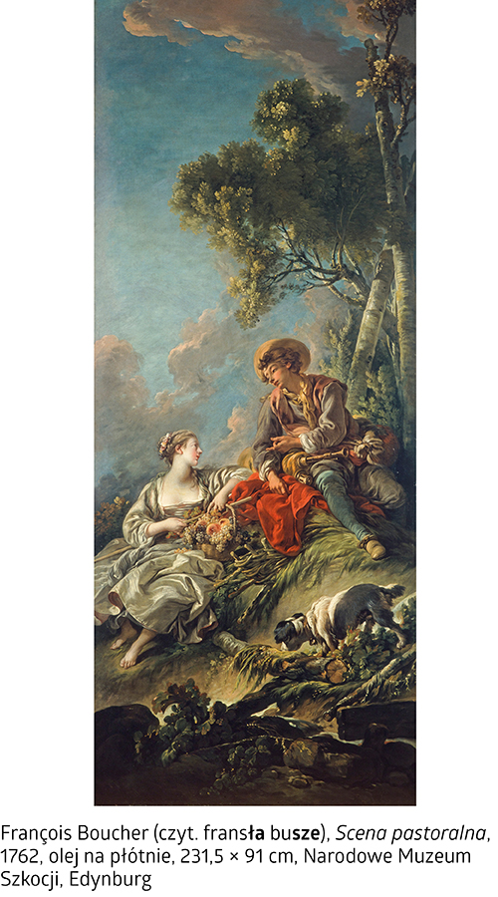
Nazwa i chronologia
lumen naturale – pojmowane jako rozum, tłumaczy się na polski jako światło naturalne, stąd: oświecenie
wiek rozumu – siła intelektu jako niezawodnego narzędzia poznania
wiek filozofów – myśliciele jako autorytetu wyzwalające ludzkość od przesądów przeszłości, ludzi na nowo definiujących świat idei i wartości
w Europie: pod koniec XVII w. (1688, rewolucja w Anglii) – 1789 r. (wybuch rewolucji francuskiej)
w Polsce: lata 40. XVIII w. (założenie Collegium Nobilium ) – lata 20. XIX w. (1822 r. → wydanie Ballad i romansów przez Adama Mickiewicza)

Slide 3

geneza
odkrycia naukowe np. prawa mechaniki Newtona, techniczne wynalazki – maszyna parowa, maszyna przędzalnicza, ciągnik drogowy, parowów, ogniwo galwaniczne
zmiana obrazu świata i postrzegania własnej mocy poznania i postrzegania rzeczywistości
przemiany społeczne, anachroniczność systemu feudalnego, wzmocnienie mieszczaństwa, a co za tym idzie – nowe ruchy polityczne
zachwianie autorytetu Kościoła i sensowności systemów religijnych, które blokowały rozwój

Slide 4
KONIEC XVII W. – TZW. ZMIERZCH AUTORYTETÓW
równość wszystkich ludzi („Zadziwiająca jest aktualność tego wieku, który skłania nas do zadumy nad dwoma tematami zasadniczymi: po pierwsze, nad myślą naukową, po drugie, nad poszanowaniem praw obywatela” - Raymond Bloch – przedmowa do „Cywilizacji wieku oświecenia”)
Kościół, wiara – przeszkody na drodze modernizacji świata – upadek autorytetów religijnych, które „krępowały ludzką myśl, szerzyły szkodliwe przesądy”.
Nie podważano istnienia Boga, ale poszukiwano go w „prawach natury”;
doktryny:
DEIZM – Bóg stworzył świat, ale nie zajmuje się nim
LIBERTYNIZM – wolnomyśliciele – ateiści – odrzucanie kodeksów moralnych, dążenie do rozkoszy (bliski epikureizmowi), unikanie sytuacji przynoszących przykre konsekwencje; materia jest wieczna, zatem nie należy bać się śmierci
ATEIZM – Boga nie ma, a świat powstał bez jego ingerencji; religia to efekt strachu

Slide 5
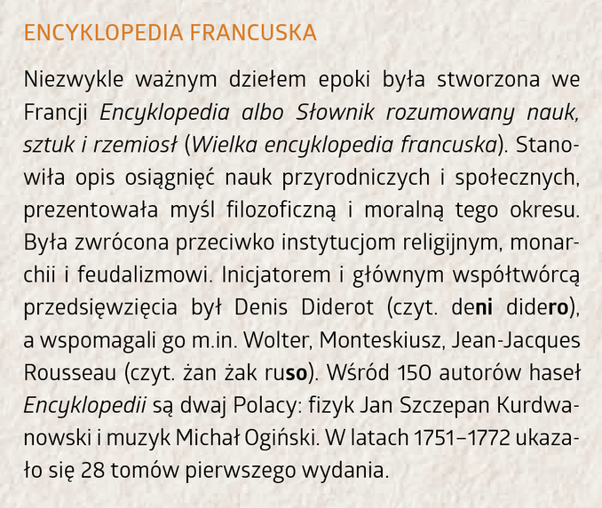
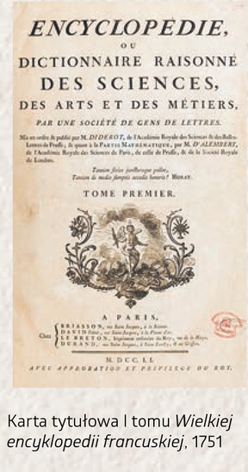
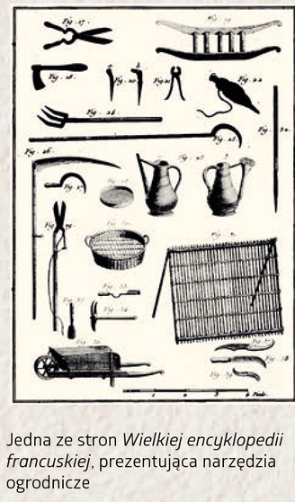

Slide 6
Racjonalizm
Sensualizm
Deizm
prąd filozoficzny uznający, że narzędziem poznania świata jest rozum, który umożliwia przeprowadzenie logicznego wnioskowania z dostępnych przesłanek (dedukcję) i tym sposobem dojście do obiektywnej wiedzy o człowieku i świecie
odrzuca uczucie, intuicję, wiarę i objawienie jako narzędzia poznania
postawa filozoficzno-religijna, która w Bogu widzi stwórcę świata i zasad działania natury
tak pojmowany Bóg nie ingeruje ani w świat natury, ani w życie społeczeństw czy jednostek
poddawali krytyce działalność instytucji religijnych, w szczególności Kościoła katolickiego
negowali wiarę w cuda, Bożą Opatrzność czy boskość Jezusa
odmiana empiryzmu
pogląd filozoficzny, według którego podstawowym narzędziem poznania rzeczywistości są wrażenia zmysłowe

Slide 7
John Locke (1632-1704) | *empiryzm – pogląd filozoficzny, zgodnie z którym podstawowym narzędziem poznania jest doświadczenie *człowiek rodzi się z umysłem przypominającym czystą kartę (łac. tabula rasa) *wszelka wiedza o otaczającym nas świecie i nas samych ma źródło w doświadczeniu zewnętrznym (zmysły) i wewnętrznym (refleksja)
Monteskiusz (1689-1755) | *zaproponował podział władzy na władzę ustawodawczą, wykonawczą i sądowniczą *nadrzędnym celem państwa jest służenie całemu społeczeństwu *idea monarchii konstytucyjnej, gwarantującej wolność obywateli
Wolter (1694-1778) | *zwolennik deizmu *porównał Boga do zegarmistrza, który nakręcił mechanizm świata i pozostawił go samemu sobie *postulował rozdział państwa i Kościoła *narzędziami poprawy świata są walka z fanatyzmem religijnym i zabobonami, krytyka przesądów oraz odrzucanie wszelkich tradycyjnych autorytetów (Kościół, władza absolutna) *propagował racjonalizm, tolerancję dla różnych postaw i poglądów, wolność osobistą i wolność słowa * podstawowe narzędzie oceny świata ->rozum
David Hume (1711-1776) | *wykluczał rozum jako podstawę poznania, za jedyne zaś źródło w tym względzie uważał wrażenia (impresje) warunkujące powstawanie w umyśle ludzkim idei *wiedza pochodzi wyłącznie z doświadczenia, poddawał w wątpliwość jej pewny i wyjaśniający charakter
Jean-Jacques Rousseau (1712-1778) | *miarą człowieczeństwa są wartości moralne, a nie rozum *człowiek pierwotny był z natury dobry, moralny i szczęśliwy, postęp cywilizacji spowodował, że pojawiły się nierówności między ludźmi, niesprawiedliwość; cywilizacja ma zły wpływ na człowieka, powoduje i utrwala zawiść, zazdrość i agresję *rozwiązaniem jest uwolnienie człowieka od cywilizacji i powrót do natury, który przywróci ludzkość do stanu pierwotnej szczęśliwości

Slide 8
I jeszcze…
Immanuel Kant (1724-1804) | *żadna z władz poznawczych człowieka – zarówno zmysłowych (empirycznych), jak i rozumowych (racjonalistycznych) – nie daje możliwości uzyskania pewnej, obiektywnej i dogłębnej wiedzy *poznanie jest uzależnione od doświadczeń podmiotu poznającego, umysł ludzki nie poznaje rzeczy takich, jakimi są naprawdę, ale tak jak się wydają poznającemu je człowiekowi *zwolennik etyki obowiązku – postępowania opartego na rozumie i wewnętrznym moralnym nakazie, zgodnego z wolą , które ma mieć charakter prawa powszechnego
James Mill (1773-1836) | *utylitaryzm – idea zakładająca, że dobre i słuszne jest takie działanie, które jest pożyteczne dla społeczeństwa *celem życia człowieka powinno być postępowanie w taki sposób, aby był on społecznie użyteczny *człowiek postępuje moralnie wtedy, gdy interes własny służy interesom ogółu

Slide 9
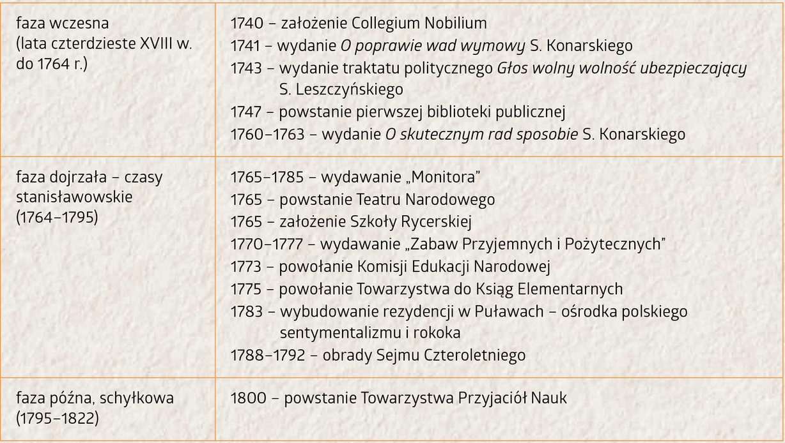
W Polsce

Slide 10
Pierwsi reformatorzy
we wczesnym okresie pojawiają się utwory publicystyczne informujące o dramatycznym stanie państwa i wskazujące potrzebę reform politycznych
Głos wolny wolność ubezpieczający (wyd. 1743) – traktat polityczny ogłoszony przez Stanisława Leszczyńskiego, zawierający zarys całościowych reform politycznych w Polsce
O skutecznym rad sposobie (wyd. 1760-1763) – czterotomowy traktat polityczny autorstwa Stanisława Konarskiego, przedstawiający wady ustrojowe w Rzeczpospolitej Obojga Narodów, postulował reformę obrad sejmu i zniesienie liberum veto

Slide 11
Działalność kulturalna króla
czasy stanisławowskie to okres wielu inicjatyw kulturalnych, wspieranych przez króla Stanisława Augusta Poniatowskiego
obiady czwartkowe –spotkania intelektualistów polskich, popołudniowe biesiady literacko-naukowe, organizowane regularnie co tydzień i trwały od trzech do czterech godzin, odbywały się w Zamku Królewskim, latem – w Łazienkach; celem spotkań były rozmowy na tematy związane ze sztuką, nauką, omawianie dzieł literackich
mecenat króla obejmował też architekturę i malarstwo; jego architekt Dominik Merlini przebudował Łazienki w Ujazdowie, stworzył unikatowy zespół pałacowo-ogrodowy; Bernardo Belotto, zwany Canaletto, którego dziełem była seria widoków Warszawy i Wilanowa; Marcello Bacciarelli – malarstwo portretowe, np. Poczet królów polskich

Slide 12
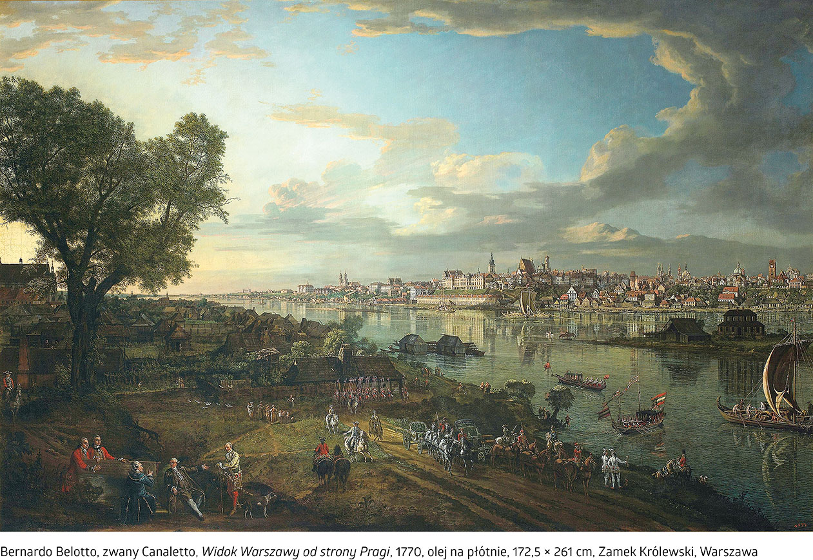

Slide 13
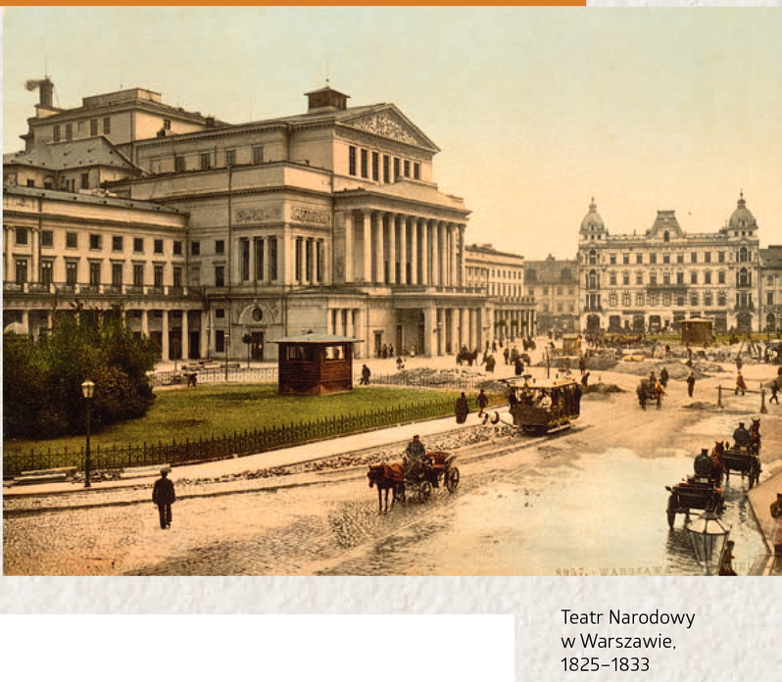
Teatr
1765 r. – powstanie Teatru Narodowego w Warszawie
pierwsza polska premiera odbyła się 19 listopada 1765 r., aktorzy wystąpili na powstałej z inicjatywy króla scenie publicznej, którą później nazwano Teatrem Narodowym
miejsce kształtowania nie tylko postaw estetycznych szerokiej publiczności, ale i obyczajowych czy światopoglądowych
Wojciech Bogusławski – aktor, reżyser, pisarz – nazywany „ojcem teatru polskiego”, to za jego sprawą teatr włączył się w działalność polityczną

Slide 14
Prasa
gwałtowny rozwój czasopiśmiennictwa
„Monitor” (od łac. ‘upominający’) – czasopismo obyczajowo-moralne, wydawane w latach 1765-1785 w Warszawie z inicjatywy Stanisława Augusta Poniatowskiego
celem czasopisma była poprawa obyczajów i moralności społeczeństwa; zwalczano m.in.: przesądy, pijaństwo, rozrzutność, prywatę i anarchię; propagowano zmiany ustrojowe, reformy oświaty, czystość polszczyzny i rozwój teatru
„Zabawy Przyjemne i Pożyteczne” – pierwsze polskie czasopismo literackie wydawane w latach 1770–1777 w Warszawie przez Michała Grölla; tytuł nawiązuje do myśli Horacego Utile dulci miscere – ‘łączyć przyjemne z pożytecznym’

Slide 15
Edukacja
Stanisław Konarski – członek zgromadzenia pijarów, rozpoczął odnowę szkolnictwa, w 1740 r. założył w Warszawie szkołę dla zamożnej młodzieży szlacheckiej – Collegium Nobilium, która kształciła synów ówczesnej elity społecznej z zamiarem wychowania ich na światłych obywateli, którzy przyczynią się do zreformowania Polski
w 1765 r. król wraz z księciem Adamem Czartoryskim powołali państwową Szkołę Rycerską w Warszawie, również kształcącą młodzież szlachecką, której celem było przygotowanie do służby wojskowej i państwowej; wychowanie miało charakter patriotyczny; wśród absolwentów szkoły byli m.in. Tadeusz Kościuszko i Julian Ursyn Niemcewicz
powołanie 14 października 1773 r. Komisji Edukacji Narodowej – była to pierwsza na ziemiach polskich i w Europie państwowa instytucja oświatowa powołana w celu przejęcia szkół prowadzonych przez jezuitów oraz kontroli nad programem i organizacją polskiego szkolnictwa; Hugo Kołłątaj
kształcenie stało się powszechne – do szkół mogły też uczęszczać dziewczęta, podstawą edukacji był język polski (a nie łacina)
powołane w 1775 r. przez Komisję Narodową Towarzystwo do Ksiąg Elementarnych zajęło się opracowaniem polskich podręczników szkolnych

Slide 16
rokoko | *styl charakteryzujący się lekkością i dekoracyjnością form, swobodną kompozycją i motywami egzotycznymi *sztuka: lekkie, pozbawione patosu i powagi sceny rodzajowe; asymetria kompozycji, lekkość i delikatność form *literatura: opiewanie życia pełnego rozrywek i zabawy, lekka i żartobliwa tematyka związana najczęściej z zabawą towarzyską i flirtem; Adam Naruszewicz, Stanisław Trembecki, Franciszek Dionizy Kniaźnin
sentymentalizm | *kierunek umysłowy i literacki, głoszący prymat uczuć nad rozumem oraz powrót do naturalnej prostoty *sztuka: sceny rodzajowe przedstawiające codzienne życie na tle pięknych pejzaży *literatura: przedstawianie świata przeżyć wewnętrznych i uczuć bohaterów na tle przyrody (paralelizm obrazów świata natury i emocji) *propagowanie powrotu do natury *Franciszek Karpiński, Franciszek Dionizy Kniaźnin
klasycyzm | *kierunek w kulturze i sztuce europejskiej nawiązujący do wzorów kultury antycznej *tematyka historyczna i mitologiczna *patos, harmonia estetyczna, ład, proporcja *zerwanie z nadmiernym zdobnictwem, barokowym chaosem na rzecz regularnych, uporządkowanych i monumentalnych form; symetria, prostota *Marcello Bacciarelli (malarstwo), Jacques-Louis David (malarstwo), Domenico Merlini (architektura), Antonio Corazzi (architektura), Antonio Canova (rzeźba) *literatura: rozumowe poznawanie świata, funkcje dydaktyczna i utylitarna, kształtowanie postaw społecznych *Ignacy Krasicki, Adam Naruszewicz, Stanisław Trembecki, Julian Ursyn Niemcewicz

Slide 17
KLASYCYZM | SENTYMENTALIZM (z ang. „wrażliwy, uczuciowy”) – od tytułu powieści [Lorensa Sterna] „Podróż sentymentalna” | ROKOKO (etym. z franc. od ornamentu w kształcie muszli
KULT ROZUMU – RACJONALIZM Ład, harmonia, elegancja Chęć racjonalizacji emocji (odbieranie autentyczności, wyjątkowości, spontaniczności, indywidualizmu)* „miłosne wyznanie klasyka: zdawkowy komplement, pompatyczny retoryczny popis” Dominująca idea postępu, dydaktyzm Niewielka skala emocji – śmiech lub patos Nawiązania do antyku ZACHWYT DOBRODZIEJSTWAMI KULTURY | PRYMAT UCZUĆ NAD ROZUMEM (patron – J. J. Rousseau; EMPIRYZM, SENSUALIZM – metody poznania świata Analiza ludzkich emocji, poszukiwanie sposobu ich wyrażania (analizy psychologiczne) Pochwała czułości i prostoty ZACHWYT PIĘKNEM PRZYRODY PRZEDSTAWICIELE: J. J. Rousseau „ Nowa Heloiza” Szymon Szymonowic „ Żeńcy” Franciszek Karpiński „Laura i Filon”, „Do Justyny. Tęskność na wiosnę” GAT. LIT.: sielanka powieść sentymentalna | KULT PIĘKNA (KAT. STYLU) Odwołania do EPIKUREIZMU flirt, namiętności, miłość zmysłowa, gra, zabawa; Piękno życia, uroda młodości, rozkosze kochania – bez prostackiej dosłowności Sztuka przesycona erotyzmem – subtelnym, wyrafinowanym; splendor, przepych GAT. : erotyk epigramat anakreontyk

Slide 18
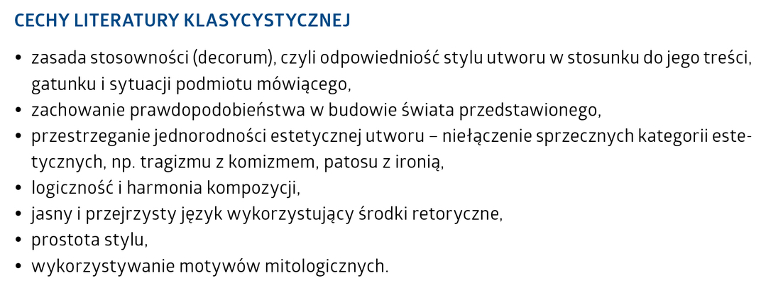
Do klasycyzmu

Slide 19
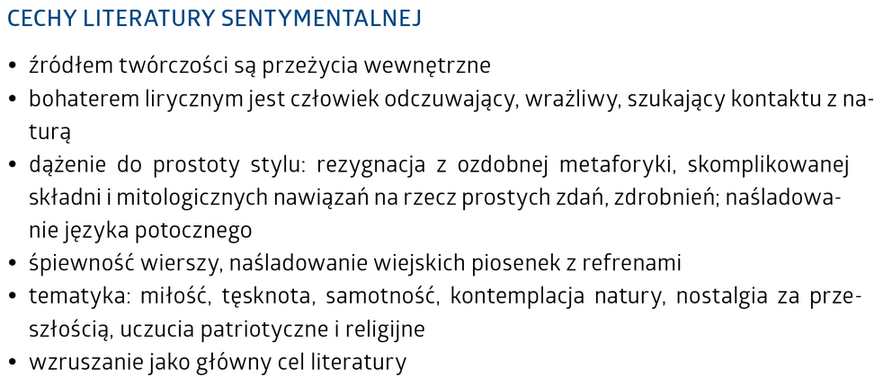
Do sentymentalizmu

Slide 20
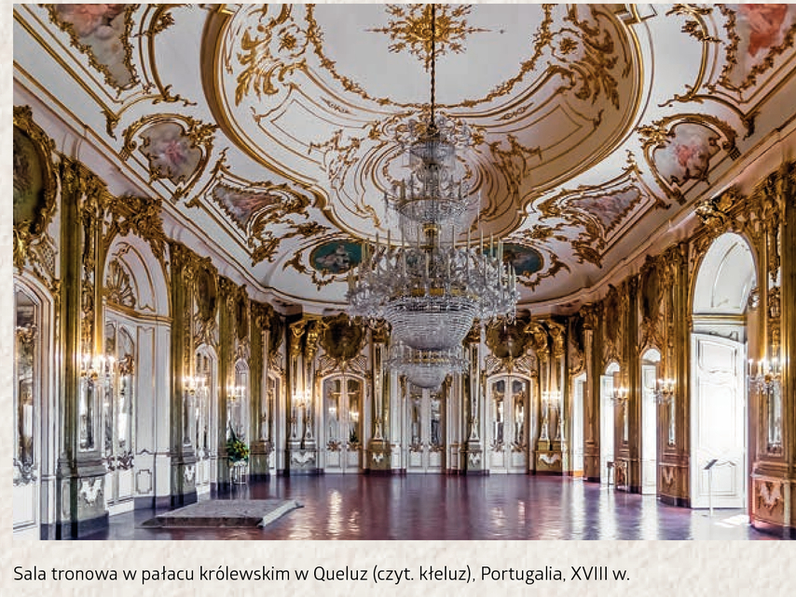
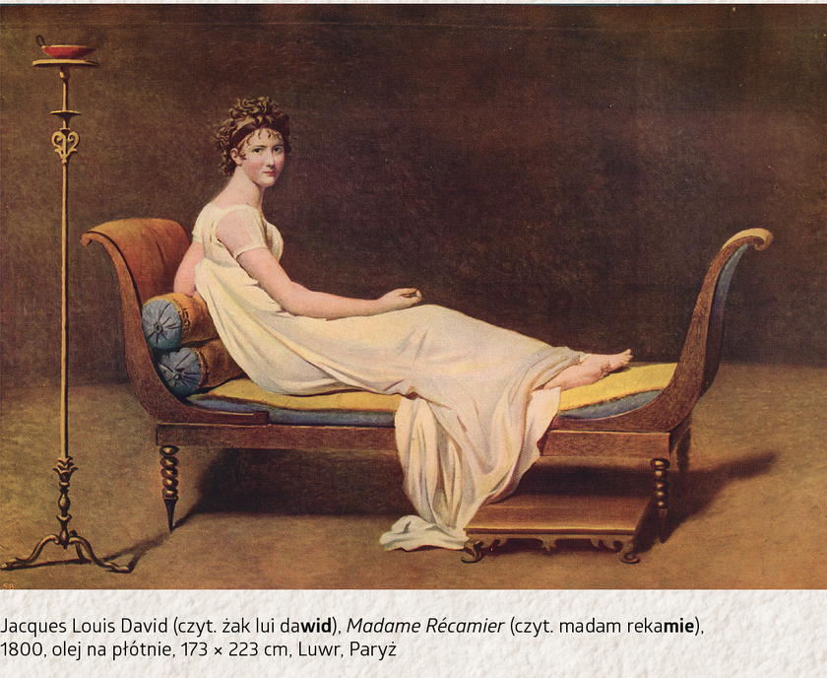

Slide 21
Czytanie ze zrozumieniem, s. 238
Funkcja oświecenia
Ocena przedstawicieli oświecenia
Reformy ustrojowe
Wpływ Francji na polską kulturę

Slide 22
Oświecenie – rozumienie/znaczenie
„Rozumieniem tego słowa znaczy się w ciemności przywrócenie widoku ognia; i tak oświecenie miasta, ulicy, sieni, domu. Od tego wyrazu zrobiono przenośne znaczenie oświecenia do rozumu ludzkiego, gdzie prawda ma być jak ogień, a poznanie prawdy jak światło ognia; przez to nazywamy nasz wiek oświeconym, że i pojęcie prawdy nastało większe między ludźmi i zmniejszenie przesądów”.

Slide 23
Epoka ROZUMU
RACJONALIZM – wiara w rozum (ratio) jako najistotniejszą cechę i siłę człowieka
hasło epoki: „Cogito, ergo sum”
Kartezjusz
Myślenie – jedyna pewność tego świata
Rozwój nauk przyrodniczych (matematyka, fizyka, chemia)
Potęga myśli prowadząca do obalania władzy (np. we Francji - absolutnej władzy monarszej)
Droga do reformacji zacofanego państwa

Slide 24
EMPIRYZM (wg Franciszka Bacon’a)
GŁÓWNYM ŚRODKIEM POZNANIA JEST DOŚWIADCZENIE ZMYSŁOWE;
PROCES POZNANIA PRAWDY I WIARA OPIERAJĄ SIĘ NA DOŚWIADCZENIU I EKSPERYMENCIE;
PRAWDZIWE TYLKO TO, CO MOŻNA POTWIERDZIĆ
*** naukowe podstawy empiryzmu nakreślił John Locke: „Wprowadza poznanie z doświadczenia i doświadczeniem je ogranicza”
***umysł ludzki jest pierwotnie nieukształtowany – tabula rasa – wiedzą napełnia go doświadczenie

Slide 25
IMMANUEL KANT
„ To nie rzeczy kształtują nasze myśli, lecz nasze myśli pojmują, klasyfikują, nazywają według swoich danych rzeczy zewnętrznego świata”
Imperatyw kategoryczny, naczelna zasada w etyce I. Kanta, która stanowi czysto formalne prawo działania, wyrażone w trzech nakazach:
1) " postępuj zawsze tak, abyś mógł chcieć, by zasada twego postępowania była prawem powszechnym".
2) "postępuj tak, aby ludzkość nigdy tobie ani innym jednostkom nie służyła za środek, lecz zawsze była celem".
3) "postępuj tak, abyś swoją wolę mógł uważać za źródło prawa powszechnego".
Takie postępowanie, wg Kanta, jest podstawą i równocześnie gwarancją wolności i autonomii.

Slide 26
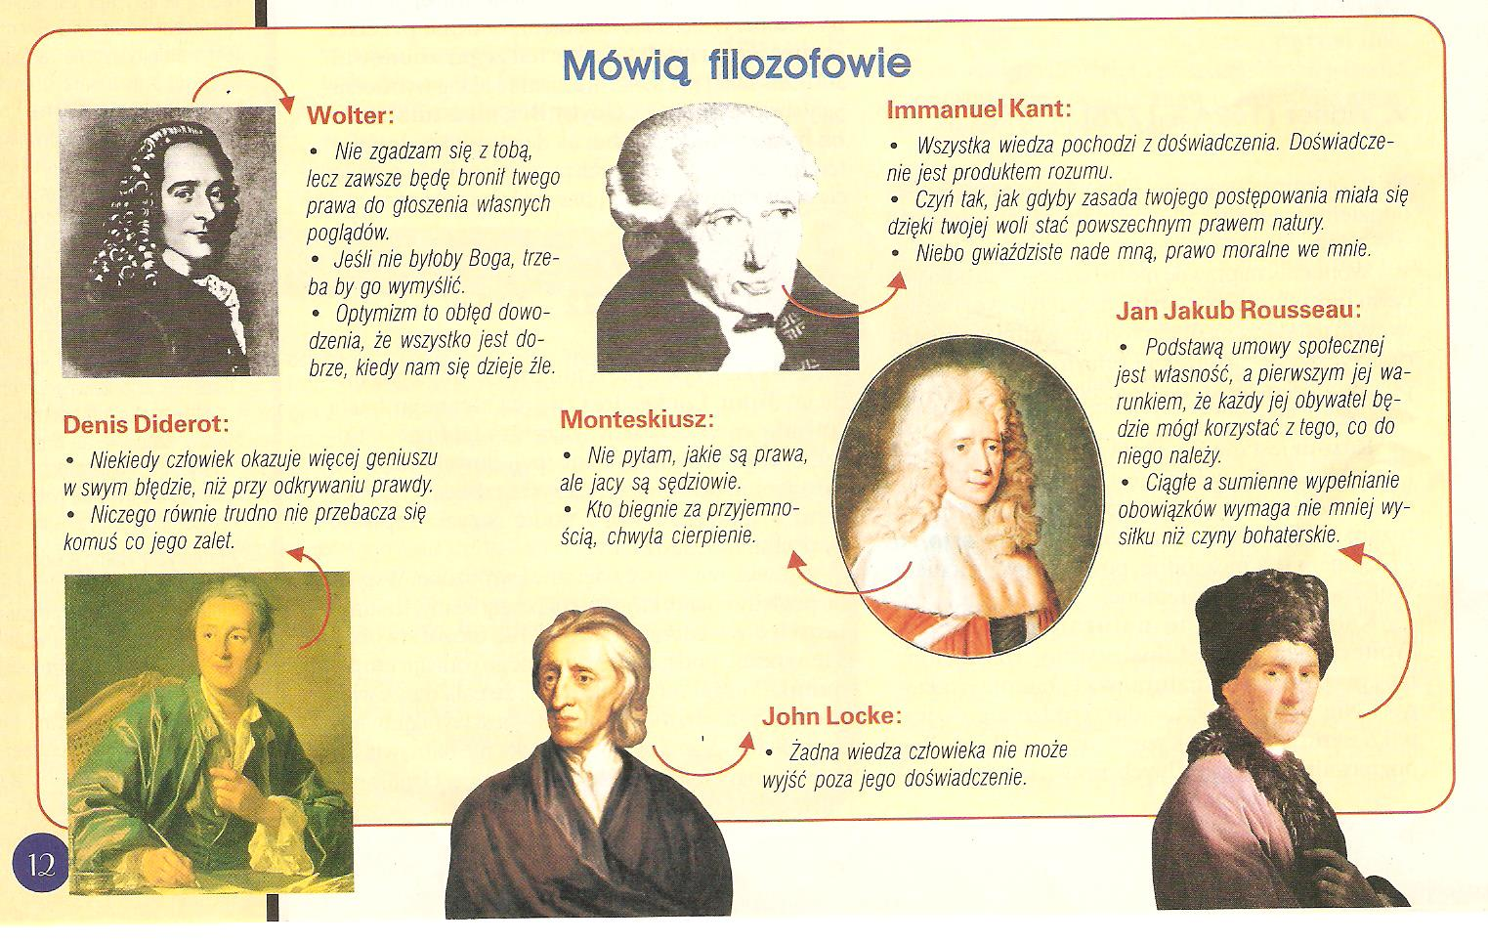

Slide 27
Osiągnięcia kultury polskiego oświecenia
Stanisław August Poniatowski – Konstytucja 3 Maja – pierwsza europejska ustawa zasadnicza
Collegium Nobilium 1. nowoczesna polska szkoła – Stanisław Konarski
Szkoła Rycerska – kuźnia patriotyzmu i wiedzy (Kościuszko, Niemcewicz)
Komisja Edukacji Narodowej „ministerstwo oświaty”
Teatr – scena narodowa – Wojciech Bogusławski
Publicystyka – „Monitor”, „Zabawy Przyjemne i Pożyteczne” (uczyć i bawić); polityka : Stanisław Staszic „Przestrogi dla Polski” i Hugo Kołłątaj „Do prześwietnej deputacji”

Slide 28
KLASYCYZM | SENTYMENTALIZM (z ang. „wrażliwy, uczuciowy”) – od tytułu powieści [Lorensa Sterna] „Podróż sentymentalna” | ROKOKO (etym. z franc. od ornamentu w kształcie muszli
KULT ROZUMU – RACJONALIZM Ład, harmonia, elegancja Chęć racjonalizacji emocji (odbieranie autentyczności, wyjątkowości, spontaniczności, indywidualizmu)* „miłosne wyznanie klasyka: zdawkowy komplement, pompatyczny retoryczny popis” Dominująca idea postępu, dydaktyzm Niewielka skala emocji – śmiech lub patos Nawiązania do antyku ZACHWYT DOBRODZIEJSTWAMI KULTURY | PRYMAT UCZUĆ NAD ROZUMEM (patron – J. J. Rousseau; EMPIRYZM, SENSUALIZM – metody poznania świata Analiza ludzkich emocji, poszukiwanie sposobu ich wyrażania (analizy psychologiczne) Pochwała czułości i prostoty ZACHWYT PIĘKNEM PRZYRODY PRZEDSTAWICIELE: J. J. Rousseau „ Nowa Heloiza” Szymon Szymonowic „ Żeńcy” Franciszek Karpiński „Laura i Filon”, „Do Justyny. Tęskność na wiosnę” GAT. LIT.: sielanka powieść sentymentalna | KULT PIĘKNA (KAT. STYLU) Odwołania do EPIKUREIZMU flirt, namiętności, miłość zmysłowa, gra, zabawa; Piękno życia, uroda młodości, rozkosze kochania – bez prostackiej dosłowności Sztuka przesycona erotyzmem – subtelnym, wyrafinowanym; splendor, przepych GAT. : erotyk epigramat anakreontyk

Slide 29
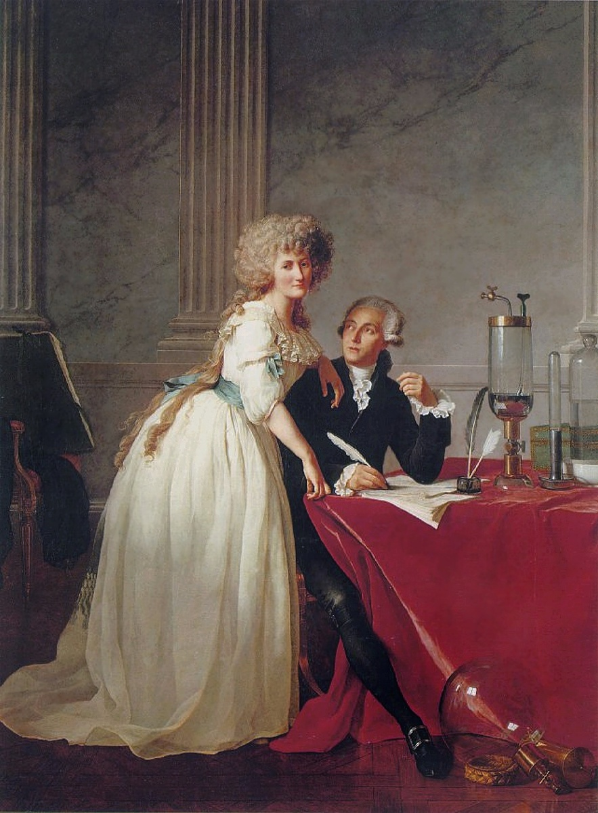
„Portret małżonków Lavoisier” [law*azje]
Jacques Louis David

